Slide 1
Szerveroldali virtualizáció
Intelligens rendszerfelügyelet
Tóth Dániel, Micskei Zoltán
Notes:
Utolsó módosítás: 2012. 04. 17.

Slide 2


Motivációs példa
Vegyünk több vasat!
Új üzleti szolgáltatást akarok beindítani
Biztos, hogy ez segít?
Biztos, hogy ez a költséghatékony megoldás?

Slide 3
Motivációs példa
Hát… Idáig a monitorozással foglalkoztunk és feltűnt valami…
Sok gépen nagyon kicsi a CPU kihasználtság
Nem lehetne akkor valahogy egy gépre felrakni több szolgáltatást?
Egyiknek Linux kell a másiknak Windows… ráadásul különböző verziók…

Slide 4

Motivációs példa
Emlékszünk még?
Biztonsági okokból nem szabad egy gépre rakni őket!
Nem lehetne akkor valahogy egy gépre felrakni több szolgáltatást?
(Ő a biztonsági
felelős a cégnél)
Egyiknek Linux kell a másiknak Windows… ráadásul különböző verziók…

Slide 5

Motivációs példa
„Now for something completely different…”
Több platformon kell fejlesztenem, tesztelnem… az időm nagy része az ide-oda váltogatással megy el. Ráadásul folyton széthomokozom az oprendszeremet
(Az első előadásban ő volt a
szoftverfejlesztő avatarja)
Egyiknek Linux kell a másiknak Windows… ráadásul különböző verziók…
Ooop, ez már volt… ☺
Szóval nekem is mindenféle sokgépes bonyolult tesztkörnyezetet kell csinálnom a ti cuccaitokhoz

Slide 6
Virtualizáció
Mi az a virtualizáció?
„Az erőforrások elvonatkoztatása az erőforrást nyújtó elemektől”
  - kellemesen sejtelmes általános definíció ☺
Jellemzően:
  fizikai erőforrásokból logikai erőforrások képzése, amik függetlenek a tényleges fizikai elemektől
  korlátos erőforrások szétosztása több részre
Ez egy új ötlet?
  Korántsem – az oprendszerek is ezt csinálják…

Slide 7
Tartalom
Ismétlés (lásd Operációs rendszerek)
  Virtualizáció fajtái
  Platform virtualizációs megoldások
Szerveroldali virtualizáció

Slide 8
Mi micsoda a virtualizáció világában?
Backend
Live
migráció
Hypervisor
Emuláció
Paravirtualizáció
Jail
Seamless window
management
Erőforrás-
menedzsment
Tárhely
virtualizáció
Desktop
virtualizáció
Binary
Translation
Container
Konszolidáció
Exokernel
Mikrokernel
Hardveres
virtualizáció
Alkalmazás
virtualizáció
Figyelem! Gyakran nincs egyértelmű terminológia, a gyártók is néha következetlen elnevezéseket használnak!
Notes:
Erősen buzzword-fertőzött terület, manapság mindent szeretnek „virtualizáció” fogalmai alá berakni.

Slide 9
Rétegek közötti interfészek
Interfész a hardverhez:
CPU, Memória: ISA (Instruction Set Architecture)
Szolgáltatások
HDD
====
Alkalmazások
Perifériák:
I/O vagy memória-tartományban regiszterek, megszakítás, DMA
Operációs rendszer
Hardver
Notes:
„Platform virtualizáció”
Itt a lényeg, hogy a virtuális gépekben egy-egy saját kernel fut valamilyen izolált környezetben, tehát egymástól eltérő fajta operációs rendszerek is futhatnak egymás mellett. Általában (de nem minden esetben, lásd. paravirtualizáció) a virtuális gépben futó OS számára egy látszólag valódi fizikai hardverhez hasonló hardverkörnyezetet biztosít.

Slide 10
Rétegek közötti interfészek
Interfész az alkalmazások és
a rendszermag között
Rendszerhívások
(System calls)
Szolgáltatások
Interfész Adatszerkezetek
Alkalmazások
Operációs rendszer
IPC mechanizmusok
Hardver
Notes:
„Operációs rendszer szintű virtualizáció” vagy „Konténer alapú virtualizáció”
Itt az operációs rendszer felett alakítunk ki elkülönített virtuális környezeteket (jail, container), amely közül mindegyik úgy érzékeli, hogy csak ő fut a kernel felett. Ehhez a kernel által biztosított – normális esetben singleton – erőforrásokat kell többszörözni minden környezethez. A megoldás változó mélységű lehet, van olyan, ahol csak a kernel látszik, van, olyan, ahol valamilyen közös magasszintű felhasználói-módú erőforrásokat is elérhetővé tesz minden izolált környezetben.

Slide 11
Rétegek közötti interfészek
Interfész az alkalmazások
szintjén, illetve az OS magas
szintű szolgáltatásai között
Könyvtár hívások
(call)
Szolgáltatások
Futtatókörnyezetek
Alkalmazások
Operációs rendszer
Konfig fájlok, Registry, stb…
Hardver
Notes:
Igazából hagyományosan az OS-hez soroljuk, de nem a kernel, hanem felhasználói módban futó könyvtárak, folyamatok szolgáltatják az adott operációs rendszer magas szintű programkörnyezetét.
Az „alkalmazás szintű virtualizáció” igazából a konténer alapú virtualizációk egy olyan esete, ahol a használati eset specifikusan csak egy-egy alkalmazás „becsomagolása”, az OS környezet összes többi része nincs izolált konténerben. Pl. MS Office használata telepítés, registry módosítás, stb. nélkül.

Slide 12
Rétegek közötti interfészek
Interfész a nyújtott
szolgáltatások felé
Hálózati protokollok
Szolgáltatások
Felhasználói felület
Alkalmazások
Operációs rendszer
stb…
Hardver
Notes:
„Desktop virtualizáció”-nak szokták hívni azt az esetet, amikor a felhasználó számára nyújtott szolgáltatást (elsődlegesen grafikus felületen) távolítjuk el szolgáltatási igénybevételi ponttól. Jellemző eset, hogy a felhasználó desktop környezete valami szervergépen fut (akár valamilyen más, platform vagy OS szintű virtualizációs formával megvalósítva), a kezelőfelület távoli elérésére azonban vékonykliens gépeket használnak.
Más esetben a szolgáltatás valamilyen hálózaton elérhető technikai szolgáltatás, webes felület stb. A manapság oly divatos „cloud computing” alapötlete, hogy a hálózati szolgáltatásoknál könnyen elfedhető, hogy valójában mely komponens biztosítja, ezt is egyfajta „virtualizációnak” szokták nevezni.

Slide 13
A virtualizáció különböző fajtái
„Desktop virtualizáció”
„Alkalmazás futtatókörnyezetek” (Runtime environments)
Alkalmazás virtualizáció
(packaged applications…)
Szolgáltatások
Alkalmazások
„Operációs rendszer szintű virtualizáció”
- Containerek, Jailek
Operációs rendszer
„Platform Virtualizáció”
Hardver

Slide 14
Platform virtualizáció
Amikor a „virtualizáció” buzzword elhangzik leggyakrabban erről van szó
  „Szerver virtualizáció”, „Hardver virtualizáció”, „Számítógép virtualizáció” szinonim fogalmak
  De nem összekeverendő a „hardveres” virtualizációval!
Cél: megosztani a hardver erőforrásokat:
  Nem végzünk finomítást, az eredeti(hez hasonló) interfészen maradnak elérhetőek
  Izolált környezeteket („sandbox”) biztosítunk
Célok gyakorlatiasabban megfogalmazva:
  Több operációs rendszer példányt futtatni egyazon gépen
Notes:
A hardveres virtualizáció csak egy lehetséges technika a platform virtualizáció megvalósítására, kb. rész-egész viszonyban vannak. Lásd később…
A hardver erőforrások megosztásának fogalmába általában belefér az, hogy nem pont azonos interfészen osztjuk meg az erőforrást, tehát lehet más CPU architektúra, más típusú periféria, de fontos megkülönböztetés, hogy nem képezünk belőle magasszintű logikai szolgáltatásokat, mint egy hagyományos OS teszi. Persze ez alól is lesznek kivételek, de nagyvonalakban ez igaz marad.

Slide 15
Platform virtualizáció
Miért lesz ez jó nekünk?
  Tesztrendszer kiépítése
  HW konszolidáció
  Régi rendszerek (legacy systems)
  On-demand architektúra
  Rendelkezésre állás, katasztrófa védelem
  Hordozható alkalmazások
  …
Notes:
Többszörös buzzword alert ☺
- Tesztrendszer: fejlesztés esetén az éleshez hasonló rendszerben lehet a szoftvert tesztelni. Akár egy 2 GB-bal rendelkező asztali gépen is el lehet futtatni 2 szervert és 1-2 klienst.
- HW konszolidáció: alacsony kihasználtságú szervereket, amiket a rajtuk lévő egymással nem kompatibilis alkalmazások miatt nem lehet egy fizikai gépre rakni, összevonjuk egy gépre.
Régi rendszerek: Csak DOS-on vagy valami régi UNIX-on futó alkalmazásnak se kell már 1 külön gépet fenntartani
On-demand/dinamikus adatközpont: a szervereket egy nagy, közös erőforráskészletként kezeljük, és a virtuális gépeket az éppen aktuális terheltségüknek megfelelően osztjuk szét. Ha valakinek ideiglenesen több memória kell, akkor megkapja, és később el lehet venni tőle.
Rendelkezésre állás: virtuális gépekből könnyű egy másodlagos rendszert összerakni, ami hiba esetén egyből átveheti az éles rendszer funkcióit
Hordozható alkalmazás: az alkalmazást és az összes hozzá szükséges komponenst egy virtuális gépbe rakjuk, és azokat együtt tudjuk mozgatni. Erre fogunk még egy teljesen más megközelítést is tárgyalni
… van még egy csomó egyéb hasznos tulajdonsága is a virtualizációnak.
Azonban érdemes a negatívumokat is figyelembe venni, pl. így egy gép kiesése több virtuális számítógép hibáját okozza, az ilyen rendszerek biztonságával kapcsolatban mostanában egyre több kérdés merül fel, újra kell tanulni az ilyen rendszerek méretezését… de erről majd a következő előadásban.

Slide 16
Platform virtualizáció architektúrái
Kétféle megközelítés:
GUEST
App.
App.
Menedzsment App.
App.
App.
App.
OS
OS
Menedzsment OS
OS
OS
Oprendszer
Virt. szoftver
Virt. szoftver
Hardver
Hardver
Hosted virtualizáció
HOST
Bare-metal
virtualizáció
Jellemzően desktop megoldások: VMware Workstation Player,
Sun/Oracle VirtualBox,
MS VirtualPC, KVM
Jellemzően szerver megoldások: VMware ESXi, Xen,
MS Hyper-V
Notes:
FONTOS: Bare-metal esetén a VMM kezeli a HW erőforrásokat, míg hosted típusú esetén ezt a host OS végzi.
Azt a megkülönböztetést érdemes kerülni, hogy a VMM a hardveren fut vagy hogy hosted esetben van a gépen operációs rendszer is (mert tulajdonképpen base-metal esetben a virtualizációs szoftver is egy speciális operációs rendszer).
A Bare-metal esetben szokták a VMM-et hypervisornak nevezni, de itt is szoktak eltérések lenni az elnevezésben.
Szokták még a Type I és Type II megkülönböztetést is használni, de ez nem annyira egyértelmű, a hosted és bare-metal felosztás szerintem szerencsésebb (lásd: Micskeiz Zoltán. Type I vs. Type II VMM. URL: https://micskeiz.wordpress.com/2011/11/13/type-i-vs-type-ii-vmm/).

Slide 17
Platform virtualizáció
Operációs rendszerekből érdemes átismételni
Tiszta emuláció
  Miben különbözik a virtualizációtól, hol kerül elő a virtualizáción belül
Hogy is működik?
  Elfogás és emuláció elve (trap & emulate)
Virtualizáció
  Szoftveres virtualizáció (bináris átírás)
  Paravirtualizáció
  Hardveres virtualizáció (trap & emulate, teljesen hardveres támogatással)

Slide 18
Tartalom
Ismétlés (lásd Operációs rendszerek tantárgy)
  Virtualizáció fajtái
  Platform virtualizációs megoldások
Szerveroldali virtualizáció
  Platform virtualizációs megoldások
  Erőforrás-gazdálkodás
  Operációs rendszer szintű virtualizáció

Slide 19
Szerver virtualizáció
Jellegzetességek
  Távoli elérés központi szerepe
  Cél.: Hálózaton nyújtott szolgáltatások ellátása
  (ez akár távoli asztal is lehet! -> Desktop virtualizáció)
  Erőforrás gazdálkodás
  Központi menedzsment fontossága
  (következő előadás…)
Kétféle megoldás(t tárgyalunk most)
  Platform virtualizáción alapuló
  Operációs rendszer szintű virtualizáción alapuló

Slide 20
Szerver virtualizáció
Platform virtualizáción alapuló megoldások:
  VMware vSphere (ESXi)
  Xen (+ Citrix XenServer, Oracle VM…)
  Microsoft Hyper-V
  IBM LPAR, DLPAR
Operációs rendszer szintű virtualizáción alapul:
  Linux OpenVZ
  Linux VServer
  Parallels Virtuozzo Containers (Linux, Windows)
  Solaris Containers, Zones
  FreeBSD jail
  AIX WPAR

Slide 21
VMware ESXi
VMware bare-metal megoldása
  Követelmény: 64 bites CPU
  (Van ingyenes verziója is)
VMware ESX utódja (új architektúra)
vSphere 5 család része
  vCenter Server, vMotion, DRS, HA, FT…
  lásd a következő előadást

Slide 22
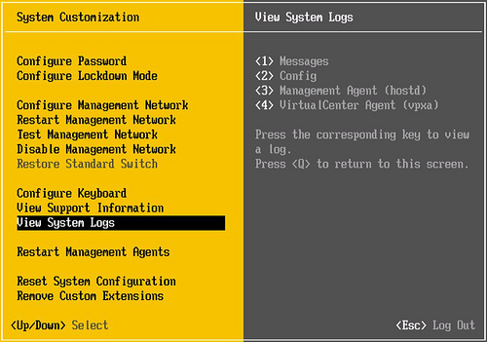
VMware ESXi: Minimális konzol

Slide 23
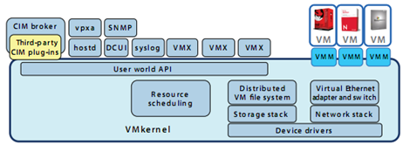
VMware ESXi 5 architektúrája
VMkernel
World
  VM world
  Ágensek, shell…
Notes:
Az ábrán látszik részletesebben, hogy milyen funkciókat kell a VMkernelnek ellátnia.
A VMkernel úgynevezett worldöket futtat (~ ez felel meg kb. a folyamatnak). Ezek lehetnek ágensek, helyi shell, menedzsment eszközök vagy pedig virtuális gépek és segédfolyamataik.

Slide 24
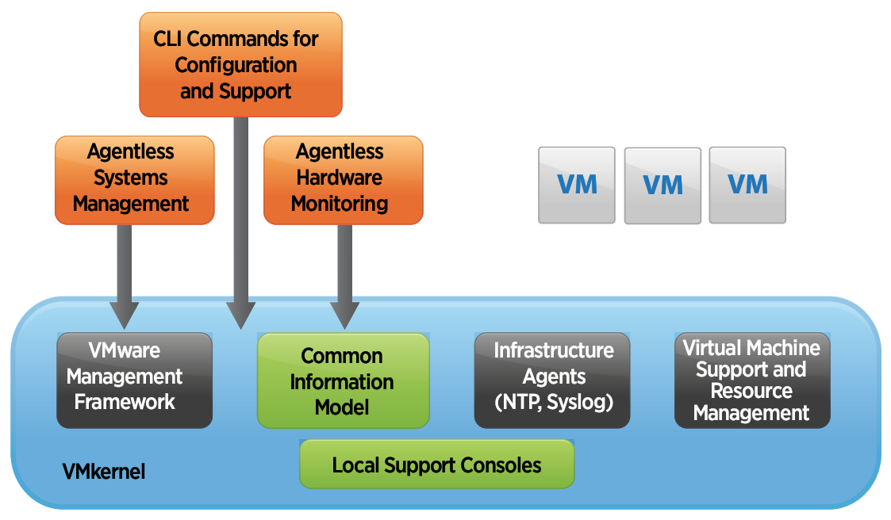
VMware ESXi 5 menedzsment API
Forrás: VMware ESXi 5.0 Operations Guide
Notes:
Forrás: VMware, VMware ESXi 5.0 Operations Guide, Technical white paper, 2011. URL: http://www.vmware.com/resources/techresources/10215
Mendzsment APIk
helyi és távoli parancssoros felület (CLI)
Web Service alapú API programozott eléréshez (Java, .NET, PowerShell…)
CIM alapú HW felügyelet

Slide 25
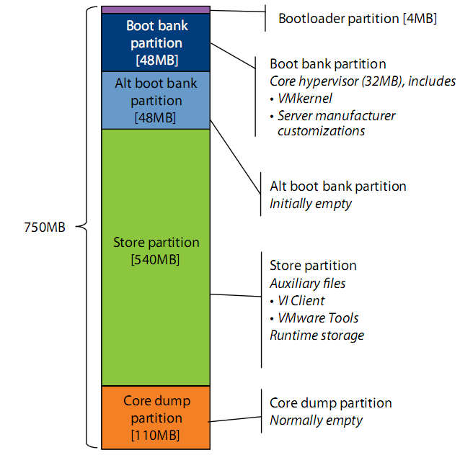
ESXi system image
Aktív és alternatív verzió
In-memory fájlrendszer
  Pl. log fájl elveszik rebootkor
Egyszerű frissítés
OEM kiegészítések (embedded ESXi)
Forrás: VMware, The Architecture of VMware ESXi
Notes:
Fontos ötletek:
Dual boot bank: hibás frissítés esetén csak újra kell indítani, és visszaállhatunk a régire
Egyben frissíthető az egész, nem kell frissítések függőségeit keresni, „firmware”-szerűen cserélhető az egész
Ehhez kell az in-memory fájlrendszer is, a konkrét beállítások egy state.tgz fájlban tárolódnak.
Források:
Kép forrása: VMware, The Architecture of VMware ESXi, White Paper, URL: http://www.vmware.com/resources/techresources/1009
Lásd még: http://micskeiz.wordpress.com/2010/11/25/esxi-4-1-felptse-s-partcii/
Technikai részletek: Olivier Cremel. VisorFS: A Special-purpose File System for Efficient Handling of System Images. VMware Technical Journal, Issue 1, 2012. URL: http://labs.vmware.com/publications/cremel-vmtj-spring2012

Slide 26
Microsoft Hyper-V
Microsoft bare-metal virtualizációs megoldása
  Jelenleg: 2. verzió (R2) / 3. verzió béta (WS 8)
Két változat:
  Windows Serverben a Hyper-V szerep
  MS Hyper-V Server (különálló, ingyenes, csak Hyper-V)
HW igény:
  CPU: 64 bites, HW-es virtualizációs támogatás

Slide 27
Hyper-V architektúra (1)
Szülő partíció
Gyerek partíció 1
Gyerek partíció 2
Virtualization stack
(pl. VM kezelő szolgáltatás)
Vendég alkalmazások
Vendég alkalmazások
Ring 3
Windows Server kernel + Hyper-V modulok
Vendég OS
Vendég OS
Ring 0
Hypervisor
Root mode
Hardver

Slide 28
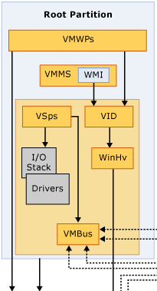
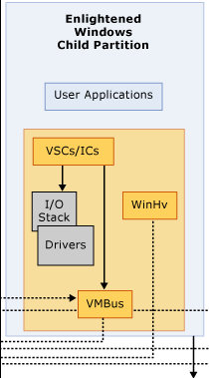
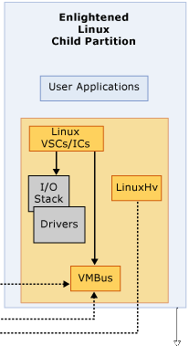
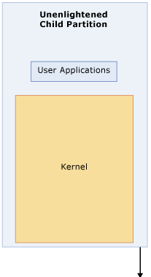
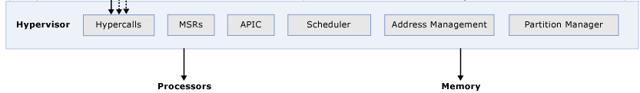
Hyper-V architektúra (2)
Forrás: Microsoft. Hyper-V Architecture and Feature Overview
Notes:
Forrás: Appendix B: Hyper-V Architecture and Feature Overview
http://msdn.microsoft.com/en-us/library/dd722833(BTS.10).aspx
„Acronyms and terms used in the diagram above are described below:
APIC – Advanced Programmable Interrupt Controller. A device which allows priority levels to be assigned to its interrupt outputs.
Child Partition – Partition that hosts a guest operating system. All access to physical memory and devices by a child partition is provided via the Virtual Machine Bus (VMBus) or the hypervisor.
Hypercall – Interface for communication with the hypervisor. The hypercall interface accommodates access to the optimizations provided by the hypervisor.
Hypervisor – A layer of software that sits between the hardware and one or more operating systems. Its primary job is to provide isolated execution environments called partitions. The hypervisor controls and arbitrates access to the underlying hardware.
IC – Integration component. Component that allows child partitions to communication with other partitions and the hypervisor.
I/O stack – Input/output stack.
MSR – Memory Service Routine.
Root Partition – Manages machine-level functions such as device drivers, power management, and device hot addition/removal. The root (or parent) partition is the only partition that has direct access to physical memory and devices.
VID – Virtualization Infrastructure Driver. Provides partition management services, virtual processor management services, and memory management services for partitions.
VMBus – Channel-based communication mechanism used for inter-partition communication and device enumeration on systems with multiple active virtualized partitions. The VMBus is installed with Hyper-V Integration Services.
VMMS – Virtual Machine Management Service. Responsible for managing the state of all virtual machines in child partitions.
VMWP – Virtual Machine Worker Process. A user mode component of the virtualization stack. The worker process provides virtual machine management services from the Windows Server 2008 instance in the parent partition to the guest operating systems in the child partitions. The Virtual Machine Management Service spawns a separate worker process for each running virtual machine.
VSC – Virtualization Service Client. A synthetic device instance that resides in a child partition. VSCs utilize hardware resources that are provided by Virtualization Service Providers (VSPs) in the parent partition. They communicate with the corresponding VSPs in the parent partition over the VMBus to satisfy a child partitions device I/O requests.
VSP – Virtualization Service Provider. Resides in the root partition and provide synthetic device support to child partitions over the Virtual Machine Bus (VMBus).
WinHv – Windows Hypervisor Interface Library. WinHv is essentially a bridge between a partitioned operating system’s drivers and the hypervisor which allows drivers to call the hypervisor using standard Windows calling conventions
WMI – The Virtual Machine Management Service exposes a set of Windows Management Instrumentation (WMI)-based APIs for managing and controlling virtual machines.”

Slide 29

Xen
University of Cambridge kutatási projekt
Jelenleg:
  Xen.org: nyílt forráskód, sok disztribúcióban elérhető
  Citrix XenServer: plusz funkciók, fizetős (is)
  Xen Cloud Platform (XCP): XenServer nyílt változata
  Oracle VM, HUAWEI UV…
Követelmény:
  Paravirtualizációs kiegészítés része a Linux kernelnek
  Windows vendéghez HW-es virtualizáció kell
Notes:
Lásd: Paul Barham et al. (2003) Xen and the art of virtualization. In Proceedings of the nineteenth ACM symposium on Operating systems principles (SOSP '03). ACM, New York, NY, USA, 164-177. URL: http://doi.acm.org/10.1145/945445.945462
Wim Coekaerts Blog. Linux mainline contains all the Xen code bits for Dom0 and DomU support, May 26, 2011, URL: https://blogs.oracle.com/wim/entry/linux_mainline_contains_all_the

Slide 30
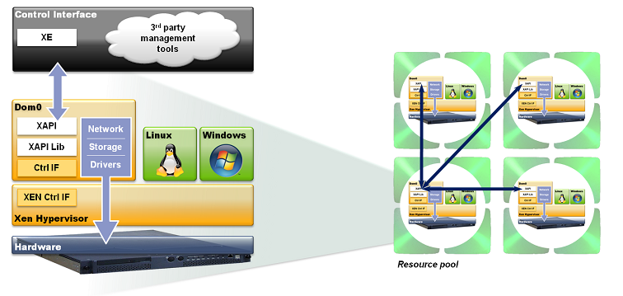
XCP architektúra
Dom0: menedzsment OS
DomU: virtuális gépek
Forrás: http://xen.org/products/cloudxen.html

Slide 31
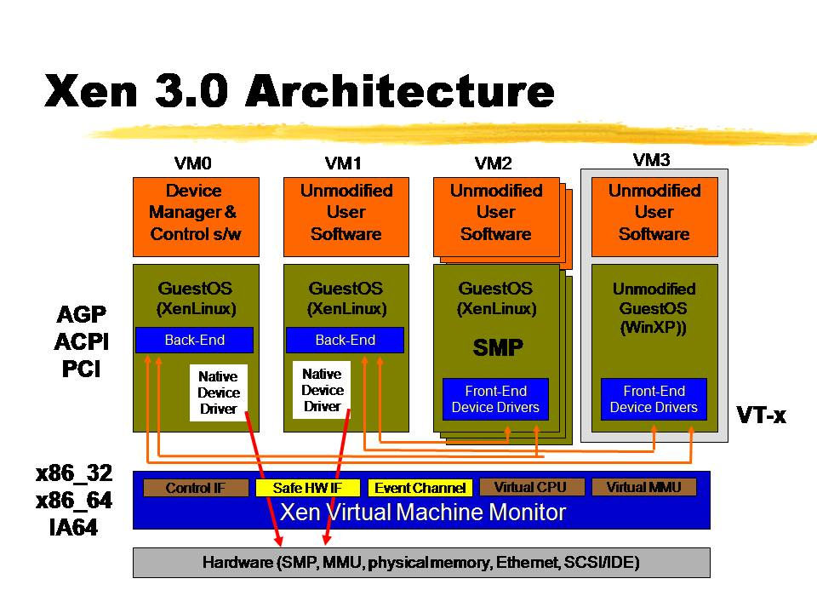

Bare metal megoldások architektúrái
ESXi
Xen / Hyper-V
I/O eszközöket is a hypervisor kezeli
Meghajtókat a VMware szállítja
Extra kis méret: ESXi (32 MB)
I/O eszközök kezelése a
Dom0 / szülő partícióban
Meghajtókat a HW gyártók szállítják

Slide 32
Tartalom
Ismétlés (lásd Operációs rendszerek)
  Virtualizáció fajtái
  Platform virtualizációs megoldások
  Kliens oldali virtualizációs igények
Szerveroldali virtualizáció
  Platform virtualizációs megoldások
  Erőforrás-gazdálkodás
  Operációs rendszer szintű virtualizáció

Slide 33
Erőforrás gazdálkodás
A virtuális gépek közös erőforráson osztoznak
Jellemző példák:
  CPU: gyakran (összesen több vCPU, mint fizikai)
  Memória: ritkábban (memory overcommit)
  Háttértár I/O műveletek: itt jellegzetesen osztozás van!
  Hálózati áteresztőképesség: itt is osztozás van

Slide 34
Versengés az erőforrásokért
Erőforrás szűk keresztmetszet lesz
  Kis terheléseknél ritka
  De szerverkörnyezetben gyakran előfordul
Hogyan osszuk el ilyenkor az erőforrásokat?

Slide 35
Feladatok erőforrások kezelésénél
Tipikus igények:
  Korlátozni valakinek a felhasználást
  Garantálni valakinek a minimumot
  Prioritás versenyhelyzet esetén
Megoldások:
  Kemény korlátozások, „lágy” korlátok, részesedés
  „Proportional-Share Based Scheduler”

Slide 36
Szabályozási lehetőségek (VMware)
Resource Limit – kemény felső korlát az erőforrás igénybevételére
  Akkor is érvényes, ha egyébként van szabad erőforrás
Resource Reservation – garantált rendelkezésre álló erőforrás mennyiség
  Nem feltétlenül használja ki, csak verseny esetén érvényesül, egyébként a keretet más használhatja
Resource Shares – prioritás
  Verseny esetén az alapértelmezett „igazságos” elosztás módosítható ezzel
Notes:
További információ (ütemező leírása, co-scheduling, „CPU topology aware load-balancing”, stb.):
VMware. „VMware vSphere: The CPU Scheduler in VMware ESX 4.1”, http://www.vmware.com/resources/techresources/10131

Slide 37
Példa a share használatára
Több VM-et futtató gép esetén a CPU share értékek a következők
  VM1: 1000
  VM2: 1000
Notes:
A példában most mindegyik virtuális gép egyprocesszoros, egyébként szorozni kéne a processzoraik számával.

Slide 38
Példa a share használatára
Több VM-et futtató gép esetén a CPU share értékek a következők
  VM1: 1000
  VM2: 1000
  VM3: 2000
Versenyhelyzet esetén mennyi a VM1 részére biztosított erőforrás-mennyiség?
  1000 / (1000+1000+2000) = 1/4 CPU idő

Slide 39
Hierarchikus erőforráskezelés
Nemcsak virtuális gépek szintjén lehet korlátozni
Pool-okba szervezhetők a VM-ek
Használati eset példák:
  Egy felhasználó összes gépére egy közös korlátozás
  Egy feladatot ellátó gépek csoportjára korlát
  Kritikus/nem kritikus alkalmazások csoportosítása
Host
- korlát: fizikai CPU, Memória
Resource Pool
Korlát
Garantált részesedés
További
Resource Pool
Guest
Korlát
Garantált
részesedés

Slide 40
Hierarchikus erőforráskezelés
Nemcsak virtuális gépek szintjén lehet korlátozni
Pool-okba szervezhetők a VM-ek
Használati eset példák:
  Egy felhasználó összes gépére egy közös korlátozás
  Egy feladatot ellátó gépek csoportjára korlát
  Kritikus/nem kritikus alkalmazások csoportosítása
Host
- korlát: fizikai CPU, Memória
Korlátokat szab:
Host
Resource Pool
Guest
Resource Pool
Korlát
Garantált részesedés
További
Resource Pool
Egymásba ágyazott korlátoknál szűkítés,
konfliktusnál prioritás szerinti feloldás
Guest
Korlát
Garantált
részesedés

Slide 41
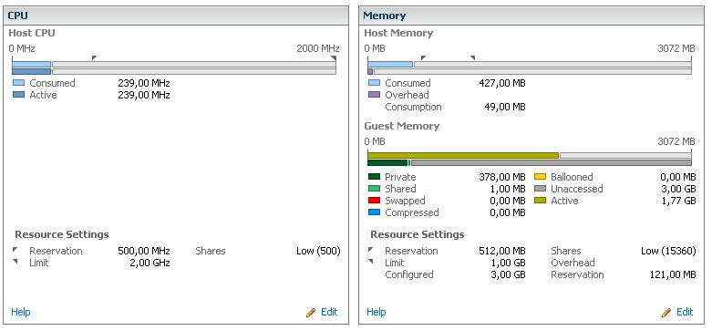
VMware ESXi GUI felület
Notes:
Az ábrán az ESXi felületén látszanak egy konkrét virtuális gépre beállított korlátozások.

Slide 42
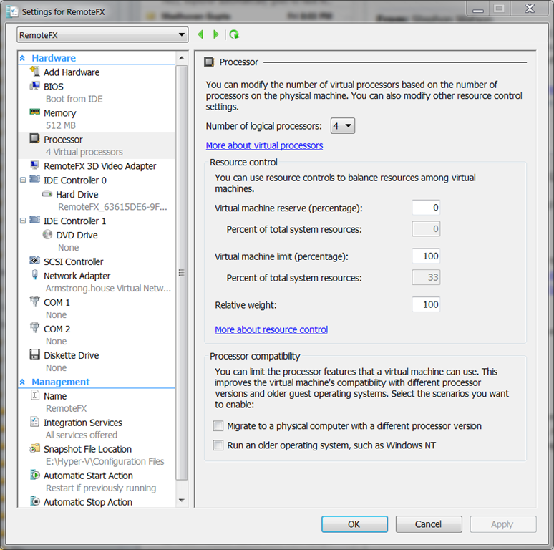
Hyper-V: hasonló erőforrás-gazdálkodás
Notes:
Pl. CPU esetén itt is Reserve / Limit / weight (share) van

Slide 43
VMware ESXi
Teljesen távoli elérésen alapul
„Nagyjából” kompatibilis a Workstation/Player/Server virtuális gépeivel (VMware Converter… most nem demózzuk)
Fejlett erőforrás-gazdálkodás
Távoli menedzsment PowerShell segítségével
  Get-VM, Get-Stat…
Inftech laboron mindenki kipróbálhatja ☺

Slide 44
Tartalom
Ismétlés (lásd Operációs rendszerek)
  Virtualizáció fajtái
  Platform virtualizációs megoldások
  Kliens oldali virtualizációs igények
Szerveroldali virtualizáció
  Platform virtualizációs megoldások
  Erőforrás-gazdálkodás
  Operációs rendszer szintű virtualizáció

Slide 45
Operációs rendszer szintű virtualizáció
Kezdetben volt a chroot…
  A fájlrendszer gyökerét átirányíthatjuk egy alkönyvtárra (egy folyamatra vonatkozik!)
  Ez nem teljes körű izoláció, de sok esetben működik
    Kernel minden adatszerkezete közös (folyamatlista, hálózati interfész, IP, routing, sysctl beállítások…)
    A chrootból ráadásul ki is lehet navigálni a VFS adatszerkezeten keresztül…
  Hogy is néz ki: egy teljes alap OS telepítést készítünk egy alkönyvtárba, ami kicsit eltérő is lehet az eredetitől
  Problémás könyvtárak: /proc, /sys, /dev, /tmp, /var, …

Slide 46
Operációs rendszer szintű virtualizáció
Megoldás:
  Ne látszódjanak ki a kernel singleton erőforrásai…
Ehhez módosítani kell a kernelt
  Bevezetni a konténer fogalmát
  Minden rendszerhívást ellátni a konténer kontextus szerinti válogatással
  Singleton erőforrásokat dinamikusan példányosíthatóvá alakítani
  A konténerből kifele mutató referenciák mostantól biztonsági réseknek számítanak!
  A módosítások ára: 1-2% teljesítményveszteség

Slide 47
Erőforrás-gazdálkodás
CPU – a kernel beépített ütemezője, prioritáskezelője, kiegészítve szigorú cpuidő-korlátozással
Memória – a kernel beépített memóriakezelője, kiegészítve szigorú méretkorlátozással
Háttértár – a fájlrendszer egy alkönyvtára, quota rendszerrel korlátozható foglalás
Hálózat – a kernel beépített Ethernet hídja vagy routing táblája, pl. IPtables QoS paraméterekkel korlátozható áteresztőképesség
Egyéb perifériák – a kernelben lévő meghajtón keresztül

Slide 48
Operációs rendszer szintű virtualizáció
Tanulság:
+ Az OS szintű virtualizáció nagyon kis költségű,
+ erőforrás virtualizációs és
+ erőforrás gazdálkodási szempontból problémamentes.
- Biztonsági szempontból kevésbé jó izoláció
- Közös kernellel kell élni (azonos verzió, fordítási paraméterek)

Slide 49
OpenVZ architektúrája
Virtual
Private
Server
Virtual
Private
Server
alkalmazások
alkalmazások
OpenVZ izolációs réteg (vzctl)
alkalmazások
Linux kernel (+OpenVZ patch)
Hardver

Slide 50
OpenVZ képességek
A VPS belsejében „komplett” telepített OS található
Egy VPS indításakor a kernel teljesen inicializálatlan állapotban mutatja magát -> saját init scripteket futtat minden VPS
A VPS-be telepített OS környezet sablonokból (templates) telepíthető le még a VPS indítása előtt
A VPS-ben lévő fájlok akár meg is oszthatóak több VPS között (hard link!)

Slide 51
A következő rész tartalmából
Szerver virtualizációs megoldások központi menedzsmentje
– avagy hogyan építsünk egy teljes infrastruktúrát virtuális gépekre
Finom funkciók
  Live migration
  Hibatűrés
  Terheléselosztás
  Sablonkezelés
  …és a már megszokottak: monitorozás, hozzáférés-kezelés…

Slide 52
Összefoglalás
Virtualizáció alap funkció lett
  Kliens és kiszolgáló oldalon is
Fejlett megoldások
  Hypervisor egyre inkább alap komponens
További információ:
  Virtualizációs technológiák és alkalmazásaik választható tárgy (VIMIAV89)
Notes:
VIMIAV89: https://www.inf.mit.bme.hu/edu/courses/virttech

